Slide 1
Ce este Enterprise Java Beans (EJB)
EJB-urile sunt componente server-side care incapsuleaza business-ul logic (codul care realizeaza actiunile specifice ale aplicatiei). Ele sunt gestionate run-time de catre containerul EJB, care le asigura o serie de servicii / facilitati cum ar fi: securitate, gestiune tranzactionala, persistenta, gestiunea starilor, suport pentru concurenta, interceptori la evenimente, conexiune la mesagerie, injectarea dependentelor, acces de la distanta etc.
Formal, un bean EJB este un POJO precedat de adnotari specifice.
Tipuri de beanuri EJB:
    Session beans (componente de actiuni – verbe) ofera servicii pentru clienti si gestioneaza business-ul folosind interactiuni cu alte componente EJB sau servicii web. Actiunea lor este declansata sincron printr-un apel de metoda de catre un client. Tipurile de session bean sunt:
        stateful (prefixat cu adnotarea @Stateful)
        stateless (prefixat cu adnotarea @Stateless)
        singleton (prefixat cu adnotarea @Singleton)
    Message-driven beans (prefixat cu adnotarea @MessageDriven) sunt similare cu session beans stateless si sunt conectate la o coada dintr-un sistem de mesagerie (JMS sau STOMPEST). Actiunea este declansata
    asincron la un mesaj nou in coada, prin metoda onMessage.

Slide 2
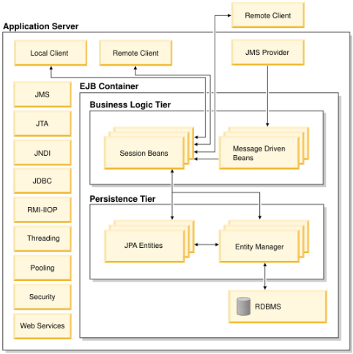
Arhitectura JavaEE8 cu EJB3.2

Slide 3
Componente session beans
Un astfel de EJB este compus din:
Interfata(interfete) business. Interfetele contin prototipurile metodelor de business, vizibile de catre client si implementate de catre clasa bean. Tipurile de interfete:
  interfete @Remote – accesibile clientilor de la distanta
  interfete @Local – accesibile clientilor locali ( din container)
  fara interfete – acces local la toate metodele publice oferite de clasa bean
Clasa bean care implementeaza metodele de business. Este prefixata, dupa caz, de @Stateful @Stateless @Singleton.
Adnotarile @Remote si / sau @Local indica tipul de interfata folosit. Ele pot sa apara:
    Ca prefix la definirea fiecarei interfete,
    Ca prefix al bean-ul implementator cu @Remote(numeInterfata) si / sau @Local(numeInterfata), caz in care interfetele nu sunt prefixate.

Slide 4
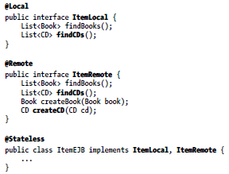
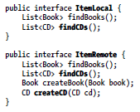

Exemple de precizare a tipurilor de interfete

Slide 5
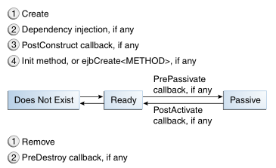
Stateful bean, ciclu de viata, interceptori
Stateful bean pastreaza legatura cu fiecare client in parte. Proprietatile (fields) din clasa sunt pastrate intre mai multe apeluri consecutive ale clientului.
Ciclul de viata al unui astfel de bean este:
Interceptori (optionali) sunt metode in beanul implementator, prefixate cu:
@PostConstruct prefixeaza o metoda ce actioneaza dupa creare si inainte de init. @PreDestroy prefixeaza o metoda ce actioneaza inainte de remove. @PrePasivate prefixeaza o metoda ce actioneaza inainte de pasivare.
@PostActivate prefixeaza o metoda ce actioneaza imediat dupa activare.

Slide 6

Stateless beans; singeltons; ciclu de viata, interceptori
Stateless beans si singletons nu intretin stari cu clientii. Apelurile metodelor lor sunt independente unele de altele si nu depind nici de clienti.
Singleton este un bean pentru care containerul pastreaza o singura instanta pentru intreaga aplicatie.
Ciclul lor de viata este:
Interceptori (optionali) sunt metode in beanul implementator, prefixate cu:
@PostConstruct prefixeaza o metoda ce actioneaza dupa creare si inainte de init. @PreDestroy prefixeaza o metoda ce actioneaza inainte de remove.

Slide 7
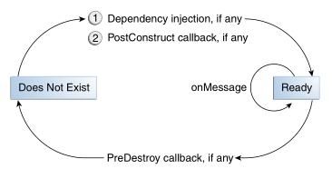
MessageDriven beans, ciclu de viata, interceptori
Message-driven bean, din punct de vedere al ciclului de viata si a interceptorilor, este similar cu Session stateless si cu Singleton.
Deosebirile fata de acestea sunt:
Nu implementeaza nici o interfata Remote sau Local
Este activat, prin metoda onMessage, cand primeste mesaj de la serviciul arondat.
Ciclul de viata este:
Interceptori (optionali) sunt metode in beanul implementator, prefixate cu:
@PostConstruct prefixeaza o metoda ce actioneaza dupa creare si inainte de init. @PreDestroy prefixeaza o metoda ce actioneaza inainte de remove.

Slide 8
Impachetarea componentelor EJB
Pentru deploy pe un AS, una sau mai multe componente (beanuri) EJB se impacheteaza intr-o arhiva jar. pe care in continuare o vom numi modulEJB.
Arhiva contine : clasele componentelor, interfetele aferente, clasele ajutatoare necesare, fisierele de configurare care trebuie sa insoteasca componentele EJB., precum si alte fisiere.
Evident, pentru compilare trebuie sa apara in CLASSPATH o serie de arhive jar specifice ale standardelor EJB, JPA etc. Precizam ca aceste arhive jar nu sunt specifice unui anumit tip de AS, ci ele sunt universale si se regasesc in orice AS concret.
Cu alte cuvinte, componentele EJB nu trebuie sa fie specifice unui anumit AS! Fac exceptie de la aceasta regula aplicatiile client, care trebuie sa aiba elemente specifice AS-ului pe care il invoca.
Un modulEJB se poate deploya individual intr-un AS.
De asemenea, mai multe moduleEJB, impreuna cu eventuale arhive war - moduleWeb,- pot fi la randul lor impachetate intr-o arhiva ear, care o vom numi aplicatie ear. O arhiva aplicatie ear permite sa se faca un singur deploy pentru toate componentele inglobate in ea.

Slide 9
Serverul de aplicatii Wildfly: instalare, punere in lucru
Distributia: wildfly-25.0.1.Final.zip
Instalarea: se dezarhiveaza si devine operational. Se seteaza JBOSS_HOME la directorul de instalare a distributiei si se pune $JBOSS_HOME/bin (eventual si /win32) in PATH.
JBoss este operational in unul din urmatoarele doua moduri:
  Mod managed domain, permite gestiunea multiserver – un domain pentru un server, cu protectie intre ele.
  Mod standalone, un singur server instalat default. Il vom folosi doar pe acesta.
Daca in PATH este $JBOSS_HOME/bin lansarea se face cu comanda standalone (.bat pe Windows, .sh pe Unix), altfel $JBOSS_HOME/bin/standalone [ args ] :
standalone pentru appeluri ale clientilor de la localhost
standalone –b adresaIP pentru appeluri ale clientilor de la adresaIP
standalone –b 0.0.0.0 pentru appeluri ale clientilor de la orice adresa
Pentru deploy / undeploy sunt multe modalitati (inclusiv cu …:9990/console)
Deploy pentru moduleEJB: se copiaza arhiva jar a modulului in:
$JBOSS_HOME/standalone/deployments
Undeploy se sterg din directorul de mai sus entitatea si fisierul cu acelasi nume si terminatia .deployed / .undeployed

Slide 10
Serverul de aplicatii GlassFish: instalare, punerea in lucru
Distributia: glassfish-5.1.0.zip ( Eclipse foundation)
Instalarea: se dezarhiveaza si devine operational. Se seteaza GF_HOME la directorul de instalare si se pune $GF_HOME/glassfish/bin in PATH.
GlassFish este operabil fie prin comenzi la linia de comanda, fie prin interfata grafica data de consola GlassFish lansata prin http://localhost:4848.
Modul de lucru este managed domain, cu domain1 implicit. Accesul de administrare, ca si cel de acces implicit, este user: admin password: adminadmin
Comanda principala este asadmin, care are un lot mare de subcomenzi, descrise la:
http://glassfish.java.net/nonav/v3/admin/planning/j109/list-of-commands.html
Daca in PATH este $GF_HOME/glassfish/bin lansarea se face cu comanda asadmin (.bat pe Windows), altfel $GF_HOME/glassfish/bin/asadmin
Oprire AS: asadmin stop-domain
Pornire AS: asadmin start-domain
Deploy o entitate: un modulEJB, o arhiva .war, o arhiva .ear. numeFisier contine calea si numele complet al arhivei ce contine entitatea de deployat. Entitatea va primi numele arhivei (fara extensia .jar .war .ear): asadmin deploy numeFisier
Sau se copiaza numeFisier in $GF_HOME/domains/domain1/autodeploy
Undeploy o entitate deployata: un modulEJB, o aplicatie web, o aplicatie ear (numeDepl - nume arhiva fara .jar .war .ear): asadmin undeploy numeDepl

Slide 11
Exemple: 1ejbSession si 2ejbSingleton
Exemplele de beanuri tip session sunt organizate ca si proiecte gradle, cu sursele grupate in pachetele p.interfaces si p.beans. Functiile lor sunt definite prin:
O interfata (Abac) ce aduna sau scade doi intregi, tip stateless
O interfata (Counter) ce opereaza asupra unui contor global, tip stateful
Exemplul 1ejbSession implementeaza un modulEJB de tip Stateless si un modulEJB de tip Stateful. Ambele sunt impachetate in aceeasi arhiva jar, deployabila pe AS.
Exemplul 2ejbSingleton implementeaza ambele modulEJB de tip Singleton. Ambele sunt impachetate in aceeasi arhiva jar, deployabila pe AS.
Deploy pe WildFly:
Copy …/1ejbSession in $JBOSS_HOME/standalone/deployments/
Copy …/2ejbSingleton in $JBOSS_HOME/standalone/deployments/
Deploy pe GlassFish:
Copy …/1ejbSession in
$GF_HOME/glassfish/domains/domain1/autodeploy/
Copy …/2ejbSingleton in
$GF_HOME/glassfish/domains/domain1/autodeploy/
Consultati ReadMe.txt pentru detalii de deploy

Slide 12
Exemplu modulEJB si client servlet; folosireea arhivelor ear; modulEJB timer
Exemplul 3jbCs implementeaza structura cea mai des folosita in astfel de aplicatii: definirea de moduleEJB si injectarea acestora in servlet(uri) pe post de client. Modulele EJB sunt definite folosind interfetele Abac, AbacR, Counter, CounterR (cele terminate cu R sunt folosite ca si interfete Remote). Se defineste un modulEJB stateless (AbacBean) si un modulEJB stateful (CounterBean). In pachetul p.clients se afla sursa ServletClient (mapat cu /client). In aceasta sunt injectate cu @EJB referintele la cele doua interfete ale modulelorEJB. Servletul da la iesire, pe browser, exemple de apel pentru ambele module EJB. Cele doua module EJB, impreuna cu servletul, sunt impachetate intr-o arhiva war, deployabila pe AS.
Exemplul 3ejbCs2 Face aceeasi implementare, fara a se folosi interfete. Cele doua beanuri exporta toate metodele lor publice.
Deploy (depinde de AS) inseamna Copy …/3ejbCs.war pe:
WildFly: $JBOSS_HOME/standalone/deployments
GlassFish: $GF_HOME/glassfish/domains/domain1/autodeploy
Exemplul 4ear123 aduna 1ejbSession.jar, 2ejbSingleton.jar, 3ejbCs.war intr-o arhiva ear. In loc de a deploya pe AS individual fiecare modul, se deployaza 4ear123.ear.
Se deployaza fie 4ear123 fie celelalte trei module individual!
5ejbTimer este un bean timer care tipareste ora exacta din 5 in 5 secunde. Merge forever, pana la undeploy. In realitate, in locul acestei actiuni se poate scrie un mesaj intr-o coada, scrierea intr-un fisier, intr-o DB etc.
Pentru JBoss tiparirile apar pe consola AS. Pentru GlassFish in fisierul logs/server.log.

Slide 13
Referirea la componentele EJB - clienti
Clientii pot sa se refere la componente (beanuri) EJB prin doua metode:
Folosind injectarea de componente EJB in codul client. Acest mod este posibil numai daca atat componenta EJB, cat si invocatorul ei, se afla Local, adica in cadrul aceluiasi container EJB. Am ilustrat aceasta modalitate in exemplul 3ejbCs
Folosind nume globale portabile JNDI:
Numele JNDI este atribuit de catre AS printr-o succesiune de nume (un string) de forma:
java:global[/aplicatie]/modul/bean[!interfata]
Clientul creaza un obiect proxy prin care poate invoca metodele beanului solicitat:
Context ctx = new InitialContext([ProprietatiServerJNDI]);
Interfata proxy = (Interfata) ctx.lookup(numeJNDI);
Cateva nume JNDI pentru clienti Jboss / WildFly:
    1ejbSession/Abac1Bean!p.interfaces.Abac1
    1ejbSession/Counter1Bean!p.interfaces.Counter1
    4ear123/2ejbSingleton/Abac2Bean!p.interfaces.Abac2
    4ear123/2ejbSingleton/Counter2Bean!p.interfaces.Counter2
Cateva nume JNDI pentru clienti GlassFish:
java:global/2ejb2Singleton/Abac2Bean!p.interfaces.Abac2
java:global/2ejb2Singleton/Counter2Bean!p.interfaces.Counter2
java:global/4ear123/1ejbSession/Abac1Bean!p.interfaces.Abac1
java:global/4ear123/1ejbSession/Counter1Bean!p.interfaces.Counter1

Slide 14
Clienti standalone WildFly cu referire prin JNDI pentru session bean
6clients123WF contine trei clienti standalone pentru AS WildFly care apeleaza modulele 1ejbSession, 2ejbSingleton, 3ejbCs, in prealabil deployati direct, sau prin intermediul arhivei 4ear123.ear. Interfetele invocate de clienti sunt in p.interfaces : Abac1 si Counter1 pentru 1ejbSession, Abac2 si Counter2 pentru 2ejbSingleton, AbacR si CounterR remote pentru 3ejbCs.
In p.clients sunt definite trei clase Java cu metoda main: Client1WF, Client2WF , Client3WF. Acestea difera doar prin numele JNDI de acces la beanuri. In rest, se definesc, hardcodate, doua proprietati de obtinere InitialContext la AS WildFly. Fiecare dintre clase decid daca modulul invocat prin JNDI se afla sau nu in arhiva 4ear123.
Gradle creaza …/clients123JB/build/libs/clients123WF.jar care contine fisierele class ale celor trei clase Client*, impreuna cu toate clasele din arhivele jar specificate ca si dependinte necesare compilarii si rularii. Rularea unui client se poate cu comanda:
java –cp 6clients123WF.jar p.clients.Client1WF (dupa caz, 2WF, 3WF)
Exemplul 3ejbCs este invocat prin JNDI folosind interfetele remote. El mai poate fi invocat si peste web, folosind interfetele locale: http://localhost:8080/3ejbCs/client
Exemplul 3ejbCs2 poate fi invocat numai local: http://localhost:8080/3ejbCs2/client

Slide 15
Clienti standalone GlassFish cu referire prin JNDI pentru session bean
Acelasi exemplu sub numele 6clients123GF pentru GlassFish. Exemplele sunt similare celor de la WildFly si anume trei clienti standalone: Client1GF, Client2GF, Client3GF (in p.clients) care apeleaza 1ejbSession, 2ejbSingleton, 3ejbCs. In exemplu p.interfaces contine interfete Abac{1|2|R} si Counter{1|2|R}, definite cu nume distincte pentru cele trei apeluri.
Clasele din p.clients difera doar prin numele JNDI de acces la beanuri (fata de WildFly, acestea au si prefixul java:global/). In rest, se definesc, hardcodate, trei proprietati de obtinere InitialContext la AS GlassFish.
Dupa cum se vede, arhiva gf-client.jar nu este data ca dependenta in gradle, ci este citata direct in argumentul –cp. (${GF_HOME}/glassfish/lib/gf-client.jar, sau copiata direct in spatiul client). Motivul este ca acest jar are referinte specificate prin cai relative (se vede in MANIFEST.MF din jar). Daca jar-ul se da ca dependenta gradle si se include intr-un fatjar, isi pierde referintele spre celelalte jar-uri.
Comanda de lansare va fi:
java -cp $GF_HOME/gassfish/lib/gf-client.jar;6clients123GF.jar p.clients.Client1GF (sau 2GF, 3GF)
Exemplul 3ejbCs este invocat prin JNDI folosind interfetele remote. El mai poate fi invocat si peste web, folosind interfetele locale: http://localhost:8080/3ejbCs/client
Exemplul 3ejbCs2 poate fi invocat numai local: http://localhost:8080/3ejbCs2/client

Slide 16
Servicii de mesagerie: JMS si stompest
Un serviciu de mesagerie se ocupă de crearea, trimiterea şi recepţia mesajelor între persoane şi / sau procese de calcul. Clienţii abonaţi la serviciu sunt de două feluri:
clienţi cititori care preiau mesaje, sincron sau asincron;
clienţi scriitori care depun mesajele într-o coadă / topic de oferita de serviciu.
In serviciile de mesagerie nu este cazul ca scriitorul unui mesaj să fie în viaţă atunci când un cititor preia mesajul din coadă.
Componente JMS:
Provider JMS. Implementează interfeţele JMS, furnizează facilităţile administrative şi de control ale serviciului. Principalele AS (Jboss/WildFly, GlassFish etc.) livrează şi JMS. Există distribuţii special destinate serviciului de mesagerie, de exemplu ActiveMq.
Clienţii JMS. Programe / componente Java care produc sau consumă mesaje.
Mesaje. Sunt obiecte prin intermediul cărora se comunică informaţii între clienţii JMS.
Obiecte administrative sunt create de provider: fabricanţi de conexiuni (Connection Factories) şi destinaţii. Destinatiile sunt: cozi (queue) sau subiecte (topics).
Clienţi non JMS sunt programe care scriu / consumă mesaje din serviciu, dar care nu sunt implementate în Java, ci într-o manieră nativă, dependentă de platformă. Vom prezenta un exemplu cu distributia stompest, care emuleaza (cu mai mult sau mai putin succes), in diferite limbaje – Python, NodeJs s.a., un serviciu de tip JMS.

Slide 17
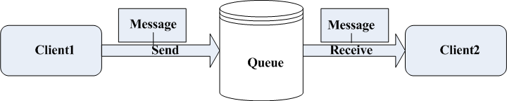
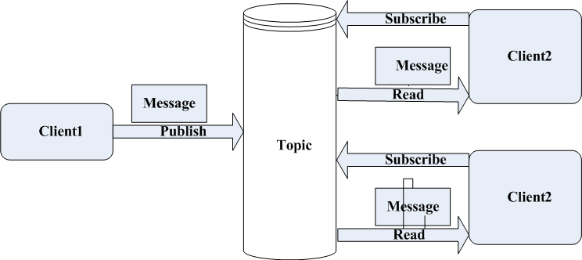
JMS: Queue si Topic
Consumarea mesajelor JMS se poate face în două moduri:
Consumare sincronă când clientul cititor specifică explicit obiectului destinaţie metoda receive. Metoda invocată blocheaza clientul cititor până la apariţia mesajului (eventual maximum un interval maximal de timp).
Consumare asincronă când clientul cititor defineşte un obiect aşteptător al mesajului - message listener. In momentul în care mesajul soseşte la destinaţie, providerul livrează mesajul către acest listener ca şi argument al unei metode numite onMessage, care trebuie rescrisa conform cerintelor de consum al mesajului.

Slide 18
JMS: modelul de programare
Connection factory. Un obiect utilizat de client pentru a crea conexiunea cu un provider.Este o instanţă a uneia dintre interfeţele: QueueConnectionFactory, TopicConnectionFactory.
Connection încapsulează conexiunea la un provider JMS. Implementează una dintre următoarele două interfeţe: QueueConnection, TopicConnection.
Session este un context destinat producerii sau consumării de mesaje. Se utilizează pentru crearea de producători de mesaje, consumatori de mesaje şi mesaje. Prin intermediul sesiunii se pot executa obiectele care aşteaptă evenimente, ca şi manevrarea tranzacţională a unor grupuri de emiteri şi receptări de mesaje.
Destinaţie este un obiect client utilizat pentru ţinta mesajelor produse, respectiv sursa mesajelor consumate. Fiecare destinaţie primeşte un nume. In acest nume se indică atât adresa Internet a maşinii care găzduieşte destinaţia, cât şi localizarea destinaţiei în cadrul maşinii. Numele este dat de un serviciu JNDI asociat providerului JMS.

Slide 19
JMS: mesaj
Un mesaj este format din trei părţi: antet (singurul obligatoriu), proprietăţi şi corp.
Antetul conţine un număr de câmpuri predefinite (vezi tabelul).
Proprietăţi mesaj se pot defini şi introduce pe lângă antet în vederea selectării mesajelor. API JMS oferă o serie de proprietăţi predefinite, precum şi un mecanism de definire a unor proprietăţi utilizator.
Corpul mesajului poate fi unul din următoarele tipuri (vezi tabelul).
Câmp antet | Cine setează
JMSDestination | send sau publish
JMSDeliveryMode | send sau publish
JMSExpiration | send sau publish
JMSPriority | send sau publish
JMSMessageID | send sau publish
JMSTimesstamp | send sau publish
JMSCorrelationID | Client
JMSReplyTo | Client
JMSType | Client
JMSRedelivered | JMS provider
Tip mesaj | Conţinutul corpului
TextMessage | Un String
MapMessage | Un set de perechi nume-valoare, unde nume sunt stringuri, iar valorile sunt tipuri de date primitive Java. Intrările pot fi accesate secvenţial prin enumerator sau direct prin numeI
BytesMessage | Un şir de octeţi fără interpretare
StreamMessage | Un şir de valori de tip primitiv Java, valori accesate secvenţial prin operaţii read
ObjectMessage | Serializarea unui obiect
Message | Conţinut vid, mesajul are doar antet şi proprietăţi

Slide 20
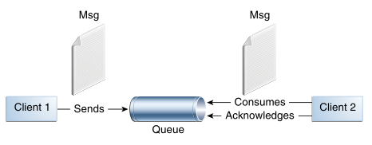
O prima pereche ce comunica prin JMS ( vezi 1JmsSendRecv/ )
Comunicarea prin mesaje este un mecanism de conectare slaba. Cea mai simpla forma de comunicare este ilustrata mai jos (vezi 1JmsSendRecv/:
Componenta Queue este gestionata de un serviciu de mesagerie. Acsta poate fi de sine statator (de exemplu ActiveMQ), sau serviciul este integrat intr-un AS JavaEE8. Clientii pot fi aplicatii standalone, componente web, componente EJB s.a.
JmsSend este Client1. El trimite in Queue un string.
Daca JmsRecv, care este Client2, este activ, el va fi informat imediat – prin metoda onMessage – si va afisa stringul la iesirea lui standard. Daca nu este activ si in Queue are un mesaj, acesta va fi afisat in momentul cand Clienr2 va deveni activ
Acestea comunica prin serviciul independent de mesagerie ActiveMQ-5.15.16 care opereaza un Queue numit COADA. Fiecare dintre cei doi clienti sunt aplicatii simple Java standalone, impachetate in arhive jar autolansabile.

Slide 21
Implementari ExecJms folosind ActiveMQ (vezi 2ExecJmsCS/ ) (1/2)
Se implementeaza prin ActiveMQ trei perechi client-server in Java, Python si Node.js. Functiile cerute de clienti si realizate de serverebsunt ping, upcase sir, add nr1 nr2
Fata de serviciul de mesagerie toti sunt clienti Datorita continutul aplicatiei vom pastra termenii server si client .
Cele sase fisiere sursa sunt:
ExecJmsServ.{java|py|js} si ExecJmsClie.{java|py|js}
Serverele si clientii se pot conecta la cate o pereche de cozi:
{J|P|N}cerere si {J|P|N}raspuns.
Pe prima un client trimite cererea ca un string cu campurile separate prin |. Pe cea de-a doua coada clientul primeste raspunsul.
Cele sase implementari au fiecare cate o pereche de cozi implicita, dar la linia de comanda se pot da ca parametri adresa serviciului de mesagerie si numele unei perechi de cozi, asa ca avem noua posibilitati de legare
ActiveMq asculta la portul 61616 pentru java si 61613 pentru protocolul STOMPEST, folosit de implementarile Python si Node.Js
Ca elemente pregatitoare, trebuie definita variabila de mediu ACTIVEMQ_HOME ce indica radacina serviciului de mesagerie. Pentru Python trebuie instalat modulul stompest, iar pentru Node.Js trebuie instalat modulul stomp-client.

Slide 22
Implementari ExecJms folosind ActiveMQ (vezi 2ExecJmsCS/ ) (2/2)
In directorul ...2ExecJms/ se afla:
  sursele celor sase fisiere (numele lor sunt in slide-ul precedent);
  sapte fisiere de comenzi pentru dirijarea implementarii si executiei.
Tabelul urmator precizeaza rolurile celor sapte fisiere de comenzi.
Nume fisier | Rolul lui
amq.bat | Lanseaza in lucru serviciul de mesagerie
j.bat | Compileaza si lanseaza in lucru serverul Java
y.bat | Lanseaza in lucru serverul python
n.bat | Lanseaza in lucru serverul NodeJs
jj.bat | Compileaza si lanseaza in lucru clientul Java
yy.bat | Lanseaza in lucru clientul python
nn.bat | Lanseaza in lucru clientul NodeJs

Slide 23
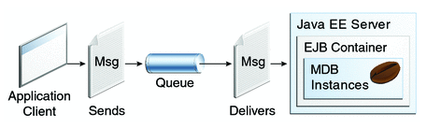
Java EE 8: comunicarea prin mesaje; JMS (Java Message Services) (1/2).
Comunicarea avand ca receptor un MessageDrivenBean (MDB) folosind un AS EJB se desfasoara conform schemei de mai jos.
Vom exemplifica in WildFly folosind o coada COADA_in_EJB si tripletul 8ejbMDB, 9ejbSend8, 9client8WF.
Modulul 8ejbMDB este de tip MessageDriven si asteapta mesaje in coada.
Modulul 9ejbSend8 este de tip Stateless si stie sa puna mesaje in aceeasi coada. Ambele sunt deployate pe acelasi AS.
Aplicatia standalone 9Client8WF stie sa invoce prin JNDI pe 9ejbSend8 si sa ii dea mesaje spre a fi depuse in coada.
Pentru a utiza acest tip de beanuri, Wildfly trebuie lansat:
standalone --server-config=standalone-full.xml
(Exemplul merge pe WildFly 21! Pe WildFly25 nu! )

Slide 24
Java EE 8: comunicarea prin mesaje; JMS (Java Message Services) (2/2).
Comunicarea prin mesaje devine interesanta atunci cand, spre exemplu, un EJB de tipul lui 9ejbSend8 trimite mesaje spre o coada externa, aflata pe un alt server de aplicatii EJB.
De asemenea, devine interesant un client standalone de tipul 9Client8WF trimite un mesaj catre COADA_in_EJB, provocand activarea directa din exterior a 8ejbMDB.
Un astfel de client poate fi scris si in alt limbaj, de exemplu Python care sa scrie in coada prin protocolul STOMP . . .
In cazul GlassFish lucrul cu MDB este reletiv mai complexeste puternic dependent de serverul de aplicatii. Consultati, in acest sens:
https://glassfish.java.net/docs/4.0/mq-dev-guide-java.pdf pentru GlassFish,
Respectiv
http://www.mastertheboss.com/jboss-server/jboss-jms/how-to-code-a-remote-jms-client-for-wildfly-8 pentru WildFly.

Slide 25

TITLU

Slide 26
TITLU

